Slide 1
Solução única e fácil para preservação
Lindolfo Afonso Ribeiro

Slide 3
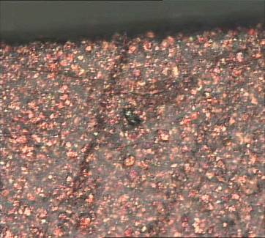
Como Funciona ?
O cobre é a camada de sacrifício.
É uma tecnologia que utiliza partículas de cobre em toda área de superfície, que estão firmemente ligadas ao FILME PLÁSTICO, capazes de neutralizar rápida e eficientemente os gases corrosivos dentro da embalagem, fornecendo proteção contra a corrosão.

Slide 4
Como Funciona ?
O Intercept atua como uma barreira reativa, muito eficiente.
Os gases que causam corrosão são todos reativos e reagirão com o Intercept, sendo permanentemente neutralizados.
O Intercept limpa o ar preso em um ambiente selado e fechado.
Em poucas horas o ambiente interno fica livre de gases corrosivos.
Testes realizados com cloro, mostraram resultados onde foram necessários 15 anos por mm de Intercept para que o gás – cloro, atravessasse o filme.
Mofo e bolor, não se desenvolvem em contato direto com o cobre (biocida).

Slide 5
Como é Feito ?
O Cobre é altamente reativo, reage em uma estrutura polimérica.
O Cobre é quimicamente ligado ao plástico, para que não possa se mover ou se aglomerar, mantendo-se distribuído uniformemente em toda sua proteção.
O Cobre permite que o plástico atue como uma folha sólida, de área superficial e altamente reativa, ou, em outras palavras, permite que uma folha de cobre atue como um plástico.

Slide 6
Quantos Tipos
São dois tipos:
COBRE (Corrosion Intercept), foi criado primeiro.
Ele proporciona uma excelente proteção contra corrosão, mas não era eficaz contra ESD - Electrostatic Discharge (Descarga Eletrostática).
MARROM (Static Intercept) tem a mesma química, mas tem propriedades ESD, se mantendo permanentemente antiestático independentemente de umidade e não libera gases.
Também foi desenvolvida uma nova forma, que combina blindagem não degradante, não mutável, e reutilizável com a limpeza, reciclablidade e proteção contra corrosão do Intercept, chamada RIBS.

Slide 7
Produtos
É uma família de Produtos:
Interceptação de corrosão, entre outros - COBRE.
Interceptação estática - MARROM.
Interceptação do filme retrátil - COBRE e MARROM.
Formas de Apresentação:
Sacos - Bags, Bags - fundo quadrado, Bags especiais com fechamento com zíper/velcro/ adesivo, Filmes, Películas ou Folhas, Rolos, Espumas, Placas de circuito impresso revestida com ESD (descarga eletrostática), Chip revestido, Papeis revestidos e Papelões ondulados e revestidos.

Slide 8
O que os Produtos Protegem
R.I.B.S. MVTR
Proteção de 2 lados contra corrosão e ESD mais uma barreira superior contra umidade - marrom
. Laminado altamente metalizado
. Metais ferrosos e não ferrosos
. Blindagem ESD + EMI (interferência eletromagnética)
. Proteção MVTR completa (tx transmissão de vapor de umidade)
. Compatível com salas limpas
. Sem liberação de gases
Interceptação de corrosão
Material de cor cobre que oferece proteção contra corrosão para ambientes menos agressivos.
. Metais não ferrosos
. Proteção de dados de CD/DVD
. Recicláveis e reutilizáveis
. Semitransparente
. Sem liberação de gases
Metalização
pesada (AL)
Interceptação de corrosão
Interceptação estática
Material cor de marrom que oferece proteção contra corrosão e estática em um único material.
. Metais ferrosos e não ferrosos
. Proteção permanente contra ESD
. Ambientes agressivos
. Proteção de longo prazo
. Sem liberação de gases
. Compatível com salas limpas
. Reciclável e reutilizável
Camada de
proteção UV
Filme retrátil de interceptação
Proteção de dois lados contra corrosão, umidade e falhas de ESD - marrom
. Ambientes agressivos - internos ou externos
. Proteção contra raios UV
. Proteção MVTR completa
. Protege por até 10 anos
. Aprovação militar
. Perfeito para os maiores ativos e as formas mais complexas
Interceptação estática

Slide 9
Porque Intercept ?
Reciclável e reutilizável;
Alto desempenho (de - 35°C a + 80°C);
Proteção por até 15 anos;
Protege todos os metais ferrosos e não ferrosos, ligas, componentes eletrônicos, plásticos e materiais orgânicos;
Projetado para armazenamento em áreas externas e internas;
Gera economia substancial aos processos;
Premiações e Certificações internacionais, de segurança e ambiental;
Não usa produtos químicos, óleos ou vapores;

Slide 10
Porque Intercept ?
Não há necessidade de descarte;
Protege contra cupins e formigas - biocida;
Anticorrosão, Antiferrugem, Anti-mofo, Anti-bolor - biocida;
Não deixa contaminantes nem depósitos;
Blindagem ESD - Antiestático;
Interferência eletromagnética - EMI;
Taxa de transmissão de vapor - MVTR completa (blindagem contra umidade);

Slide 11
Mais Ganho com Menos Esforço
Processo de Envelopamento com outras guias
Envelopamento (óleos ou gases)
Exportação e transporte
Remoção da embalagem
Remoção de óleos e produtos
Montagem e uso
Produção
Conservação
Processo de Envelopamento com INTERCEPTTM
Produção
Envelopamento INTERCEPTTM
Exportação e transporte
Remoção da embalagem
Montagem e operação

Slide 13
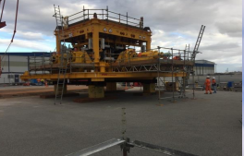
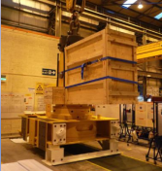
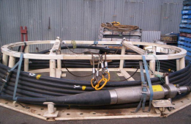
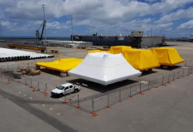
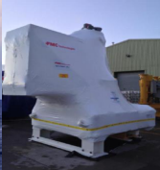
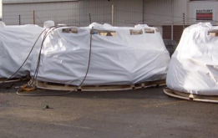
Proteção Contra Corrosão
5 anos de armazenamento
ao ar livre
Árvore de natal
Soluções reutilizáveis

Slide 14
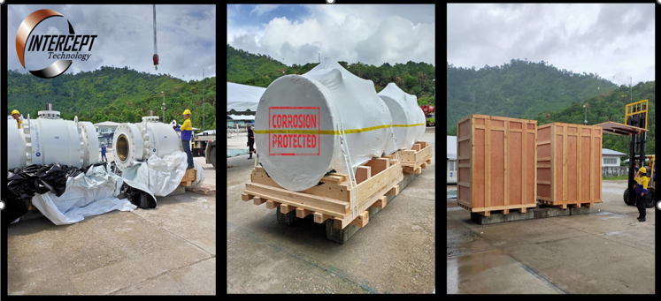
Proteção Contra Corrosão
Austrália para Tailândia, ofereceu embalagens anticorrosão para petróleo e gás - equipamentos que podem ser abertos para inspeções sem perder a preservação, sem solventes e seguros para o trabalhador.

Slide 15
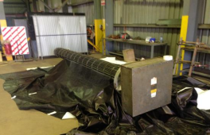
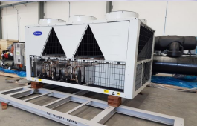
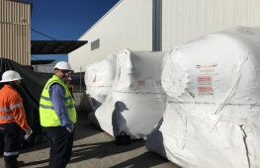
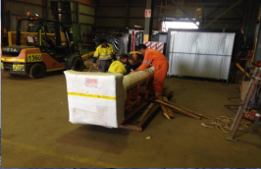
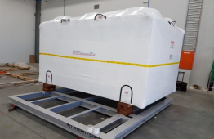
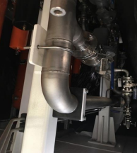
Proteção Contra Corrosão
Trocadores de calor
Chillers
Equipamentos após 02 anos
Inspeção realizada

Slide 16
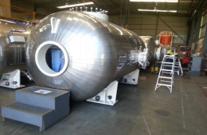
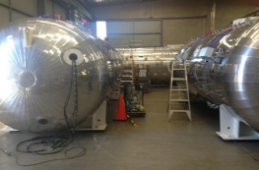
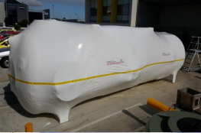
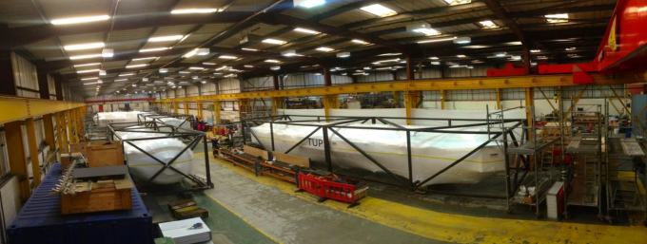
Proteção Contra Corrosão
Câmaras de descompressão

Slide 17
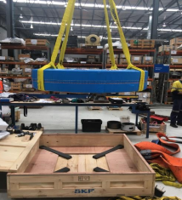
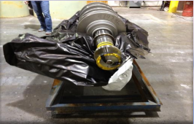
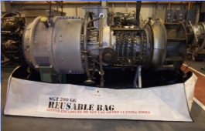
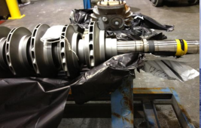
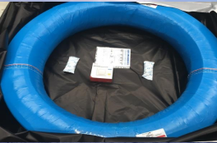
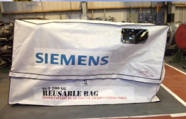
Proteção Contra Corrosão
Turbinas - Rolls Royce
Interceptação em rolamentos SKF e anéis giratórios
Siemens - turbinas reutilizáveis tampas anticorrosivas

Slide 18
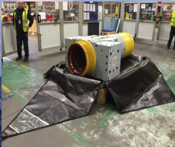
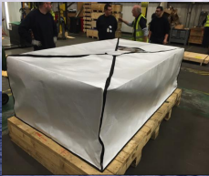
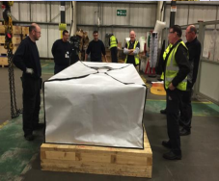
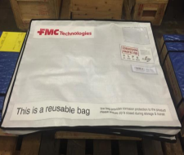
Proteção Contra Corrosão
Proteção do produto durante o processo de produção e/ou despacho;
Eliminação 100% da CORROSÃO;
Economia do processo de despacho de material, eliminando documentação de controle e qualidade, gerando economia de de riscos de não conformidade de U$ 1.000 por equipamento;
ZERO FALHA!!!

Slide 19
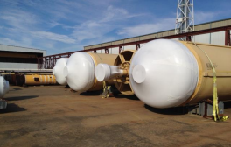
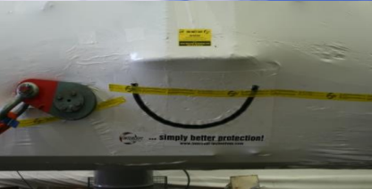
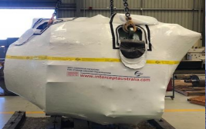
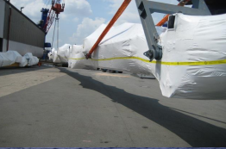
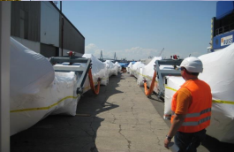
Proteção Contra Corrosão
O Intercept pode ser aberto para inspeção, rotação e elevação de eixos e rolamentos para atender às especificações. Troque os dessecantes a cada inspeção e o Intercept permanece com sua proteção!
Tanques de refrigeração, transporte da Alemanha
para a Coréia

Slide 20
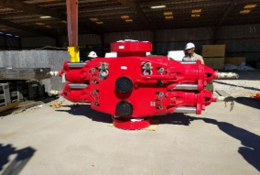
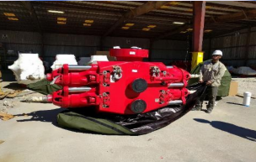
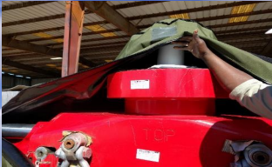
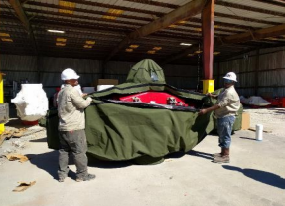
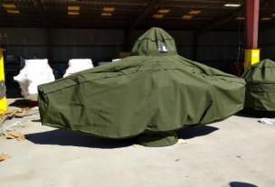
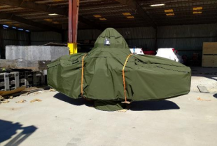
Passo a Passo

Slide 21
Resumo
Livre de Chumbo
Ambientalmente Seguro & Reciclável
Sem necessidade de adicionar e remover Óleo.
Pronto para uso
Longevidade & Custo Comprovado
100% Confiável

Slide 22
Dados Técnicos Para seu Projeto
Informação do processo existente / melhoria / relação custo x benefício;
Detalhe que fará a diferença no processo;
Comprimento x Largura x Altura, Peso;
Necessidade de içamento e trabalho em altura;
Ambiente: Externo ou interno;
Existe influência química ou física no processo;
Quantidade de peças por embalagem;
Tipo de material e/ou equipamento, peça, ferroso ou não;
Tempo de preservação do projeto, com inspeção ou não;
Haverá necessidade de reuso e por quanto tempo, entre outros.

Slide 23
OBRIGADO!

